Slide 1

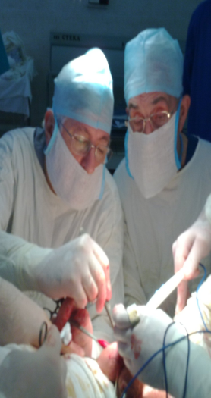
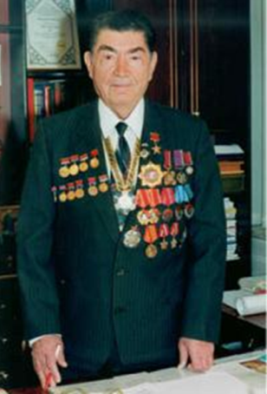
До 100-річчя від дня народження
ШАЛІМОВА
Олександра Олексійовича
(1918 - 2006)
Академік HAH та АМН України,
дійсний член Нью-Йоркської Академії наук,
доктор медичних наук, професор,
лауреат Державних премій СРСР та України,
Головний хірург МОЗ України,
Герой Соціалістичної Праці,
Герой України
"Мета хірурга - постійне вдосконалення, знання та переломлення у своїй діяльності кращих світових досягнень, створення свого, оригінального, що визначає прогрес в медицині і хірургії на роки."
Олександр Олексійович Шалімов

Slide 2


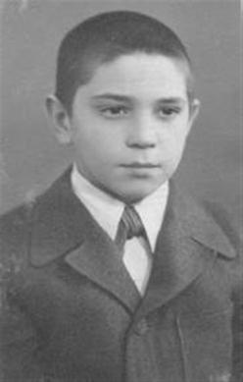
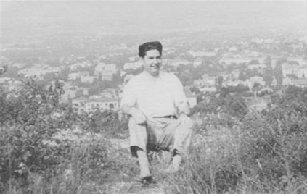
Шалімов Олександр Олексійович
Народився Олександр Олексійович Шалімов 20 січня 1918 рокув селянській багатодітній родині в селі Введенка Липецької області. В сім'ї було 11 дітей і ще прийняли двох безпритульних. У 1925 році сім'я переїхала на Кубань, на хутір Звезділін Натирбовського району. Тут О.О. Шалімов почав вчитися в школі.

Slide 3
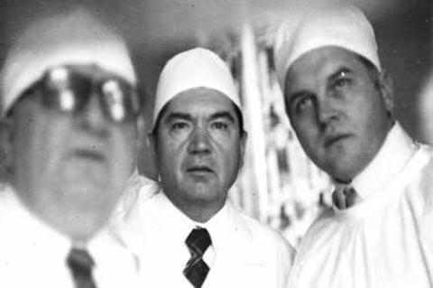
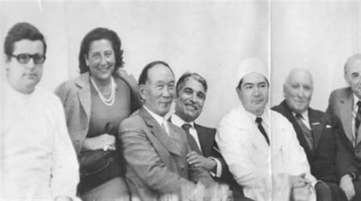
У 1934 році О. О. Шалімов вступив на робітфак Кубанського медичного училища, яке закінчив у 1936 році з відзнакою. У тому ж році він вступив до Кубанського медичного інституту. Під час випускної екзаменаційної сесії почалася Велика Вітчизняна війна. Останній іспит з хірургії здав вже достроково. З 1941 по 1944 р. О. О. Шалімов працював головним лікарем і хірургом Нерчинсько-Заводської районної лікарні Читинської області. У 1944 році молодого хірурга переводять у Петровськ-Забайкальський на посаду головного лікаря, завідувача хірургічним відділенням.

Slide 4
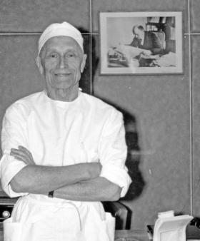
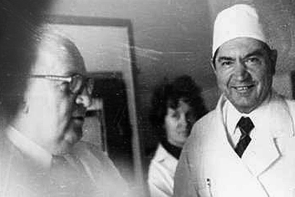
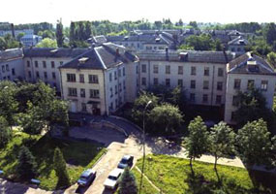
У 1946 році О.О. Шалімов почав працювати хірургом у Брянській обласній лікарні, незабаром у Брянськ приїхав Н. М. Амосов. Для обох робота в Брянську стала школою вищої майстерності в хірургії. Протягом ряду років між двома талановитими і цілеспрямованими хірургами тривало змагання, метою якого було вдосконалення професійної майстерності.

Slide 5
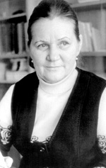
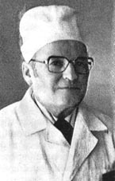

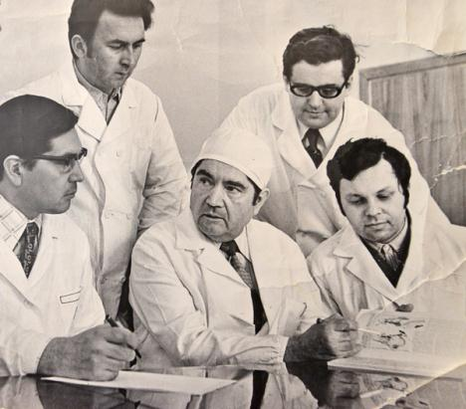

О.М. Авілова
О.К. Скобелін
Не випадково з цієї своєрідної брянської школи вийшла ціла плеяда відомих хірургів, таких як О.М. Авілова, О.К. Скобелін, І.П. Дєдков та ін. У 1949 році О.О. Шалімов був призначений головним хірургом Орловського облздороввідділу і завідувачем хірургічним відділенням обласної лікарні.

Slide 6
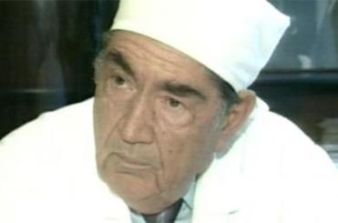
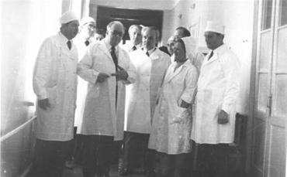
Однак в 1953 р. після переїзду Н.М. Амосова до Києва О.О. Шалімов знову повернувся до Брянська. Тут О.О. Шалімов зайнявся науковими дослідженнями. Темою кандидатської дисертації, яка була захищена в 1955 р., О.О. Шалімов обрав пластику стравоходу за власною методикою. Коло його наукових інтересів не обмежувався цією проблемою. Особливий інтерес він проявляє до питань хірургії шлунку, стравоходу, легенів і підшлункової залози.
З 1956 р. починається харківський період діяльності О. О. Шалімова. Спочатку він був обраний доцентом кафедри хірургії Харківського медичного інституту, а після захисту докторської дисертації «Хірургічне лікування раку головки підшлункової залози і фатерова соска» з 1959 р. очолив кафедру торакальної хірургії та анестезіології Українського Інституту вдосконалення лікарів.

Slide 7
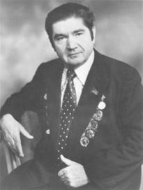
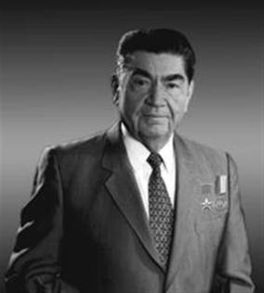
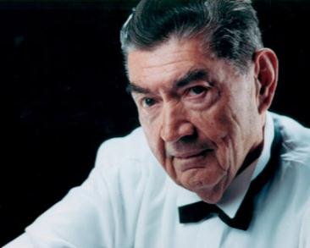
Після створення в 1965 р. Харківського НДІ загальної та невідкладної хірургії О.О. Шалімов призначається його директором і одночасно завідує кафедрою торакоабдомінальної хірургії. Роки роботи в Харкові були періодом становлення О. О. Шалімова як вченого. Він запропонував і впровадив у практику методику заміни облітерованної артерії одноіменною веною (in situ), також опубліковано безліч монографій, в яких відображено великий клінічний досвід автора.

Slide 8
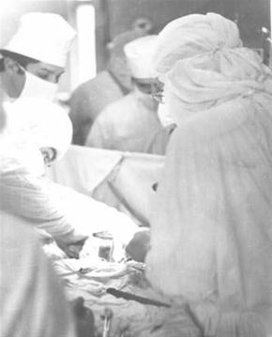
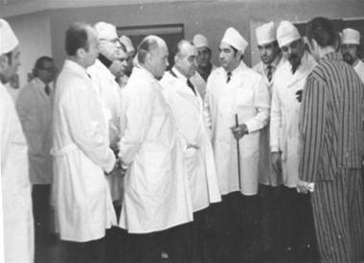
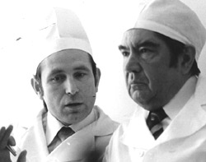
Серед багатьох проблем, вирішенням яких успішно займалися вчені інституту під керівництвом О.О. Шалімова, одне з найважливіших місць належить розробці методів хірургічного лікування виразкової хвороби шлунку та дванадцятипалої кишки. В результаті кропітких наукових пошуків були запропоновані оригінальні види операцій та численні модифікації вже існуючих, що дозволило поліпшити результати лікування. Однак більш важливим були відмова від шаблонного застосування методик та розробка диференційованого, індивідуального підходу до вибору методики операції для кожного конкретного хворого. «Кожному хворому - своя операція» - це кредо вчителя стало наріжним каменем для численних учнів і послідовників О.О. Шалімова.

Slide 9
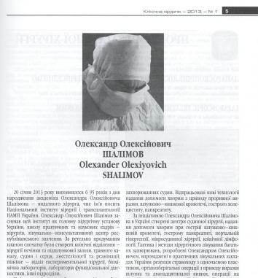
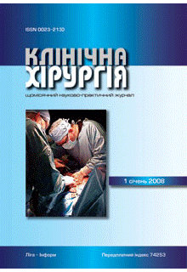
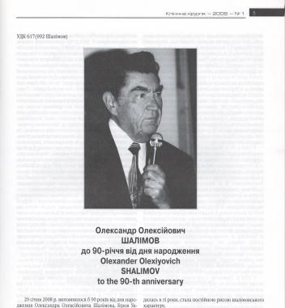
Олександр Олексійович Шалімов // Клініч. хірургія : Науково-практичний журнал. - 2013. - N 1. - С. 5.
Олександр Олексійович Шалімов. До 90-річчя від дня народження // Клініч. хірургія. - 2008. - N 1. - С. 5-7.

Slide 10


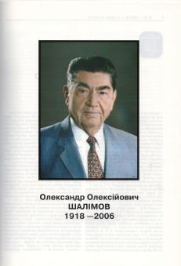
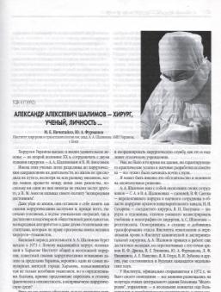
Олександр Олексійович Шалімов (1918-2006) // Клініч. хірургія. - 2006. - N 3. - С. 5-7.
Ничитайло М. Е. Александр Алексеевич Шалимов - хирург, ученый, личность / М. Е. Ничитайло, Ю. А. Фурманов // Клініч. хірургія. - 2007. - N 2/3. - С. 3-5.

Slide 11
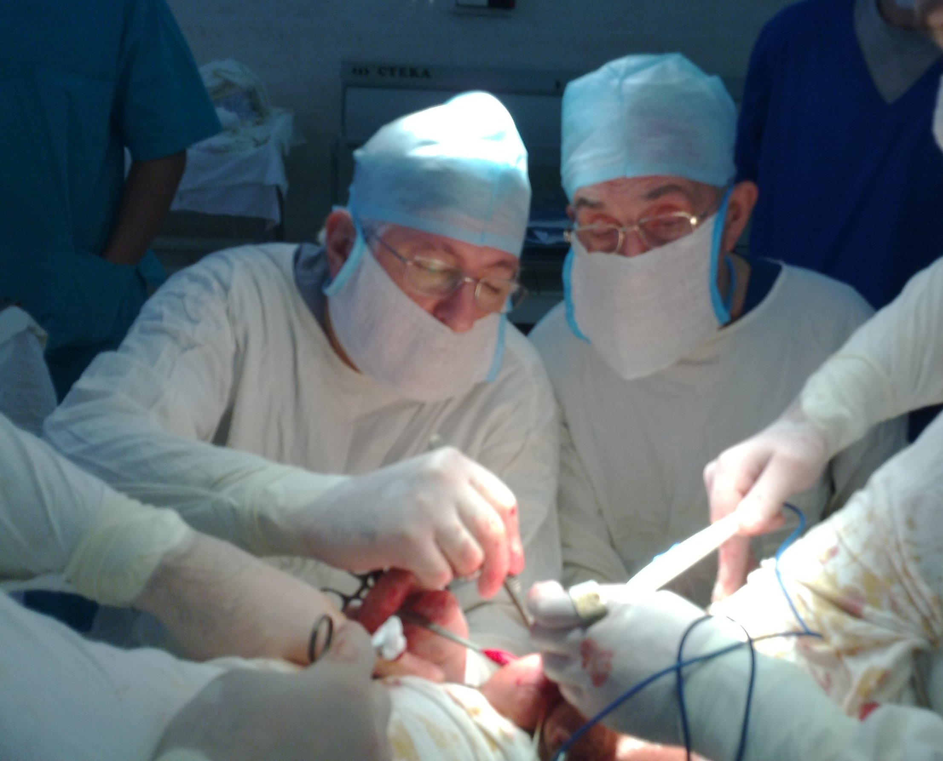

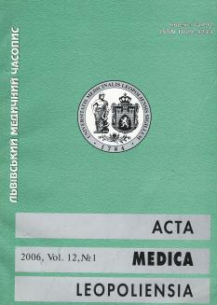
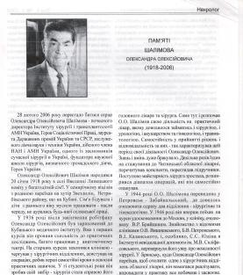
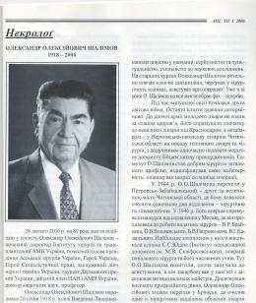
Пішак В. П. Пам'яті Шалімова Олександра Олексійовича (1918-2006) / В. П. Пішак, І. Ю. Полянський, В. В. Максим'юк // Клініч. та експерим. патологія. - 2006. - Т. 5, N 1. - С. 121-123.
Олександр Олексійович Шалімов (1918-2006) // Львів. мед. часопис. - 2006. - Т. 12, N 1. - С. 215-217.

Slide 12
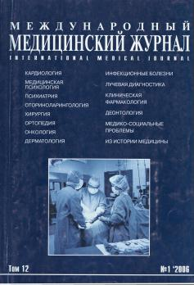

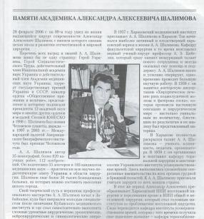
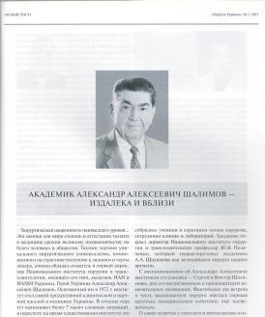
Памяти академика Александра Алексеевича Шалимова // Междунар. мед. журн. - 2006. - Т. 12, N 1. - С. 147-148.
Виленский Ю. Академик Александр Алексеевич Шалимов - издалека и вблизи / Ю. Виленский // Хірургія України : Науково-практичний журнал. - 2013. - N 1. - С. 127-129.

Slide 13



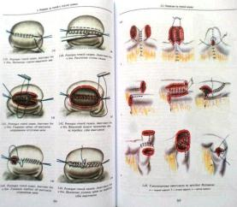
Шалимов А. А. Хирургия поджелудочной железы : монография / А. А. Шалимов. - М. : Медицина, 1964. - 227 с.
Хронический панкреатит: современные концепции патогенеза, диагностики и лечения : монография / А. А. Шалимов, В. В. Грубник, Дж. Говориц, А. И. Зайчук. - Київ : Здоров'я, 2000. - 256 с.
Шалимов А. А. Атлас операций на органах пищеварения. В 2 т. Т. 1. Операции на пищеводе, желудке и кишечнике / А. А. Шалимов, А. П. Радзиховский. - Київ : Наук. думка, 2003. - 340 с.

Slide 14



Хирургия пищеварительного тракта : монография / А. А. Шалимов, В. Ф. Саенко. - Київ : Здоров'я, 1987. - 566 с.
Шалимов А. А. Хирургия кишечника : монография / А. А. Шалимов, В. Ф. Саенко. - Київ : Здоров'я, 1977. - 248 с.
Шалимов А. А. Атлас операций на пищеводе, желудке и двенадцатиперстной кишке / А. А. Шалимов, В. Н. Полупан. - М. : Медицина, 1975. - 304 с.

Slide 15



Шалимов А. А. Острый перитонит : Этиология, патогенез, клиника, диагностика и лечение / А. А. Шалимов, В. И. Шапошников, М. П. Пинчук ; Под ред. А. А. Шалимова. - Київ : Наук. думка, 1981. - 288 с.
Шалимов А. А. Хирургия аорты и магистральных артерий : монография / А. А. Шалимов, Н. Ф. Дрюк. - Київ : Здоров'я, 1979. - 384 с.
Шалимов А. А. Хирургия вен : монография / А. А. Шалимов, И. И. Сухарев. - Київ : Здоров'я, 1984. - 256 с.

Slide 16

Використані інтернет ресурси
Академік Олександр Шалімов – пам'яті вчителя -(http://www.surgery.org.ua/Documents/Details/2d81a08c-c53c-4502-9c96-a2fa1def1920?lang=uk-UA&title=AkademikOleksandrShalimovPam-iatiVchitelia)
Виконала: Толочко А. Ю. - зав. сектором підтримки автоматизованої бібліотечної системи
Наша адреса: пр. Маяковського, 26, м. Запоріжжя, Україна
Наш сайт: http://lib.zsmu.edu.ua/

